Slide 1


¿De qué depende el uso de la Administración Digital: las plataformas o las personas?
Calidad de las plataformas, competencias digitales básicas de la población y uso de la Administración online en la UE (2025)
Administración Digital en Europa | Octubre 2026

Slide 2
AGENDA
Agenda
01
Contexto
02
P1 – Calidad de la Plataforma
03
P2 – Competencia y uso
04
P3 – Calidad y uso
05
Conclusiones y recomendaciones
06
Anexos
EY 2

Slide 3
CONTEXTO
Analizamos datos de tres fuentes oficiales: lo que ofrece la Administración, lo que sabe hacer la población y lo que realmente usa
Calidad de la plataforma
Competencias digitales
Uso de la Administración online
eGovernment Benchmark | 0-100
Eurostat · DSI 2.0 | % población
Eurostat · I_IUGOV1 | % población
P1
P2
P3
¿Qué componentes de la calidad marcan la diferencia?
¿Las competencias digitales explican el uso?
¿Las mejores plataformas se usan más?
Fuentes: Comisión Europea, eGovernment Benchmark 2025; Eurostat isoc_sk_dskl_i21 e isoc_ciegi_ac, 2025. UE-27, población 16-74 años
EY 3

Slide 4
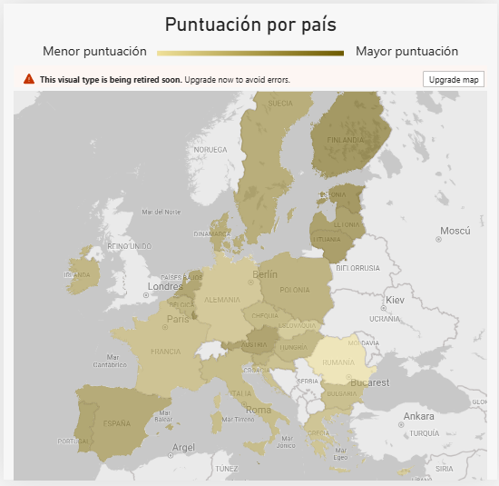
P1 · CALIDAD DE LA PLATAFORMA
España supera la media UE en calidad, pero pierde puntos en accesibilidad y transparencia
79,1
74,7
Calidad España
Media UE
Fuente: Comisión Europea, eGovernment Benchmark 2025. Puntuación 0-100, media de los 9 sectores. España
EY 4

Slide 5
P2 · COMPETENCIAS → USO
A más población con competencias digitales básicas, mayor uso de la Administración Online
0,78
(%) Uso Administración online
100%
Finlandia
Correlación de UE competencias-uso
Países Bajos
80%
Lithuania
España está por encima de la media en ambas variables
España
60%
Media UE
Por edad (UE-27)
Croacia
Italia
40%
Bulgaria
20%
Rumanía
30%
40%
50%
60%
70%
80%
90%
(%) Población con competencias digitales básicas
Fuente: Eurostat, 2025. UE-27, 16-74 años. Cada punto es un país; líneas discontinuas = media UE
EY 5

Slide 6
P3 · CALIDAD → USO
Las mejores plataformas se usan más, pero la calidad pesa menos que las competencias
100%
(%) Uso Administración online
Finlandia
Países Bajos
0,65
<
0,78
80%
France
Correlación calidad-uso
Competencias-uso (P2)
España
60%
Media UE
Croacia
Italia
Las personas influyen más que las plataformas
Ningún país con buena plataforma tiene poco uso
40%
Bulgaria
20%
Rumanía
50
60
70
80
90
Puntuación de calidad de la plataforma (0-100)
Fuente: Comisión Europea, eGovernment Benchmark 2025 (Overall Score); Eurostat, 2025. Cada punto es un país; líneas discontinuas = media UE
EY 6

Slide 7
CONCLUSIONES Y RECOMENDACIONES
El uso de la Administración digital depende más de las personas que de la plataforma
Dato
Insight
Recomendación
P1
Calidad
98,5 vs 53,8
El trámite está online, pero no es claro ni accesible para todos
Revisar accesibilidad y plazos en los trámites más usados
Disponibilidad Accesibilidad
P2
Competencias-uso
r = 0,78
Competencias–uso. Solo el 43 % de los +55 tiene competencias
Los mayores necesitan capacidad; los jóvenes, un motivo para usarla
Formación para +55 y canales móviles para jóvenes
P3
Calidad-uso
r = 0,65
Calidad–uso: relación más débil que la de competencias
Mejorar la plataforma ayuda, pero no garantiza que se use
Cada inversión tecnológica, con su plan de adopción
Fuentes: Eurostat 2025; Comisión Europea, eGovernment Benchmark 2025. Correlaciones entre 27 países: indican relación, no causalidad
EY 7

Slide 8
¡Muchas gracias!
Calidad de las plataformas, competencias digitales básicas de la población y uso de la Administración online en la UE (2025)
Administración Digital en Europa | Octubre 2026

Slide 9

ANEXO · POWER BI
EY 9

Slide 10
ANEXO · POWER BI
EY 10

Slide 11
ANEXO · POWER BI
EY 11

Slide 12
ANEXO · MEDIDAS DEL PANEL
Medidas DAX del Power BI y cómo explicarlas
Medida | Valor | Qué es
Correlación competencias-uso | 0,78 | Pearson entre % competencias y % uso (−1 a 1)
Correlación calidad-uso | 0,65 | Pearson entre Overall Score y % uso
Uso | 57,7 % | Media UE de personas que usan la Administración online
Competencia | 60,4 % | Media UE con competencias básicas o superiores
Puntuación media calidad | 74,71 | Media UE del Overall Score (0-100)
Brecha | pp | Uso − competencias por tramo de edad
Cuadrante | — | Sitúa cada país respecto a las dos medias UE (color del punto)
Correlación: coeficiente de Pearson calculado país a país (27 puntos). > 0,7 fuerte; 0,5-0,7 moderada.
EY 12

Slide 13
ANEXO · FUENTES OFICIALES
Tres fuentes oficiales unidas por una tabla de países común
Preparación en Power Query
isoc_ciegi_ac
Eurostat · % que se relaciona online con la Administración
Filtrar año 2025 y los 27 países de la UE
Uso real
1
2
Filtrar tramos de edad (16-74, 16-24, 25-54, 55-74)
isoc_sk_dskl_i21
Eurostat · % con competencias digitales básicas o superiores
Capacidad
3
Unificar los códigos de país entre fuentes
4
Crear la tabla de países que relaciona las tres tablas
eGovernment Benchmark
Comisión Europea · Puntuación 0-100 por componente y 9 áreas
Calidad
5
Crear medidas: medias UE, correlaciones, brecha y cuadrante
Fuentes: Eurostat (isoc_ciegi_ac, isoc_sk_dskl_i21) y Comisión Europea, eGovernment Benchmark 2025.
EY 13

